Slide 1
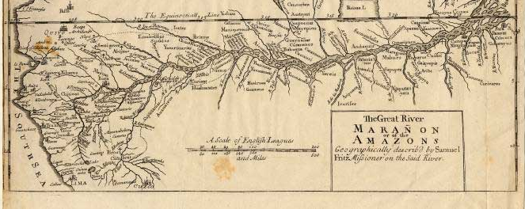
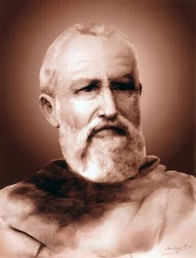
Pagri Jesuita Purishca-manda
From Alessandra Foletti Castegnaro. Tradicion oral de los Quichuas Amazonicos del Aguarico y San Miguel. 1985. Pp. 150-152.
Kwintanga-rawn-i pagri jisuita puri-shka-manda. Ñaupa uras Sanjosi, Loritu, Avila, pariju chai-ta purishka. Chi-manda kwintanga-rau-ni.
Pagri purishka-mi, nin, San Josi llakta-ma, Loritu llakta-ma, Avila llakta-ma. Shuti-chi-sha, kasara-chi-sha purik ashka. Purishka-i ñaupa punda apashka lomaritsu ungui-ra —catarro ungui-ra
Apa-sha chi wawa-una-ra, pai shutichisha, kasarachisha pai sakishka maltauna-ra illakta wañu-chi-k tukushka. Tuku-ri-na-u-shka lomaritsu ungui-wa.
Illakta tukurinu-kpi:— “Ima-ra tukun? Pagri shamushka-manda chasna tukun,” paina-pura rimanushka. Shina-ra sakinushka. Yaya pagri ungui-ra apa-ri-sha puri-kacha-shkas, sakinushkami.

Slide 2
Unai, unai, kuti-llara paktashka, kuti shutichin-gawa, kasarachin-gawa. Kuti paktashka-pi chi washa shutichisha, kasarachisha sakirishka. Sakirishka-pi, alli kausauk-lla, sarampiun apasha rishka. Sarampiun apa-sha riushka-i, sarampiun unguira saquisha rishka. Saquisha riu-kpi randi sarampiun ungui-wa wañungak kallarinushka. Tukui wawauna, ruku-guna-s, ñaka tukurinushka.
Chi-bi piñarinaushka, “Pay purishka-manda-lla shina tukun.” “Kuna chi pagri-ra wañuchin-gawa lugarda kui kapitan” --paita tapugrinaushka, painapura.
“Mana,” nishka pay. “Ima rasha kasna kamachiuk purik-ta wanchinaga? Ima rasha kamachiuj purij yawarda talinanga anga?” Kuti saquinushka kasna nikpi.
Washa yaya pagri kuti rishka pay-wa llakta-ra. Paiwa llaktara risha, unaibi unaibi kuti shamushka, kuti kasaran-gawa, shutichin-gawa. Wawaguna, rukugunas, shunguyuk shamushaga kutillara kasarachishka, shutichishka.
Ñaupa Sanjosi, Avila, Loritu llakta ashka campanaguna tianushka. Chi campanaguna, pagri-llara apamushka nin, kimsa llakta rikuk ashka pai. Kimsa campanaguna-ra apamushka, shamuk chita uya-chi-sha tukui runaguna-ra tandachingaj.
Shina akpi kuti shamusha-ga, Loritu, Avila, Sanjosi, kuti shuk tunu ungui-ra apamushka nin, camaris nishka ungui. Chibi chi unguiwa wawa-ndi rukuguna-ndi imaspas tukurinushka, wañushka. Mas tukuri-shaga, “Mana,” ninushka. “Kuti shamu-kpi-s shugrai wanchi-pa-na-lla an-mi.
Kuti shamukpi-ga permisuta ku-wa-ngui, kapitan-da rimanushka. “Kanguna yachanguichi,” nishka.
Chapangawa kallarinaushka. Washa chapa-ri-u-shka-i, shamu-shka pai. Pai shamushka-pi apinushka. Pagri-ra api-sha mana yanga wanchinushka. Ima tunus burlasha wanchinushka, ninun. Payguna warmi ishpa-wa, warmi isma-wa, ima-wa-ras kauchusha, ismashkara kauchusha, upichinushka. Waktai kachashka wanchinushka pagrira pai shinalla:
“Pagri mana kasna iku-kpi-ga ima mirasha kausanarami aka. Pagri yaikuna-manda kuna randi ima unguita apamushka wanchik tukuchishka,” nisha piñanushka. Paiguna randi wañuchinushka, San Jose runaguna. Wañuchisha chi pagrira ña ichunushka. Sukta campanara ichusha mitikusha rinushka. Chi-lla-i saquirinushka nin, chi campanaguna.
Chibi Loritumanda, Avilamanda purij anushka, yaya pagri karan kuti shamuna ajpiga llutarisha purinushka.

Slide 3
Kuti riujpiga campanalla warkurij ashka. Warkurishkamanda urmasha sirishka.
Allpai urmasha chingarishka nin, wawa bula tukusha. Chasna sirikpi rikuk rikusha shu runauna, Avilamanda runauna: “Mana kai campanara apangawa rashun,” nisha yuyarisha, ñalla mana apachik campanara apanushka, nin, Ishkai campanara apasha rinushka Avilara. Avilara apasha rikpi, chibi sirishka, chi pagri wañushkamanda shuashka kwinta apanushka. Avila jatun llakta mashka, kunagama chi campanara charinun Avila llaktai.
Kuna-lla, kuna uras, tukui chita tukushka washa, shuk pagri kuti ikushka. Pai ikushaga, manara kasarachishkai, manara shutichishkai, purisha: “Ima rasha mana miranguichi?” nisha tapushka pay.
Chibi kwintanushka, “Ñaupa uras Avila-manda pagri shamuk akshka-i, karan tunu ungui apak shamushkai; apak rikpiga paita apisha wañuchikanchi,” ninushka. “Chi raigu kuna-ga miranara mana ushasha tukusha tiaunchi.”
Shina rimajpiga pagri randi nishka, “Ima rasha kasna kamachij puriuj-ta wuñuchikanguichi?” Chaimanda kuna maldisia-shka anguichi. Mana mirana tukushka anguichi.”

Slide 4
1557-1608
population decimated by epidemics.
Survivors married across language groups. Kichwa was the language they had in common.
 | Tena /Archidona | Quijos (Napo/Pastaza)
1577 (Ortegon) | 2,376 | 30,000
1608 (Lemus) | 237 | 2289
1608 Lemus y de Andrade, “Descripcion de la Provincia de los Quijos.” “The General Language of the Inga is current in this Province, and other different mother tongues are spoken…”
1754 “Everyone speaks the general language of the Inga, in which they are taught the Christian doctrine, although they have other several languages according to the nation whence they came, but those are spoken only amongst themselves.” Juan Basabe y Urquieta (Governor of Quijos) 1905:106.

Slide 5
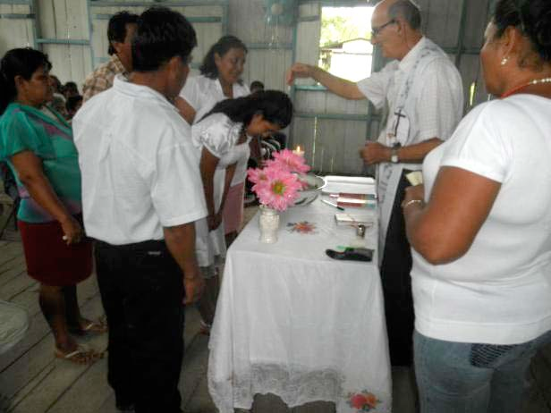
Lourdes Chía Tipishca
Cruzando el río frente a Contamana se entra por un caño hasta una laguna interior que lleva el nombre del pueblo. El Hno Ramón Cobo acudió a administrar el sacramento del bautismo a medianos de febrero de 2013.

Slide 6
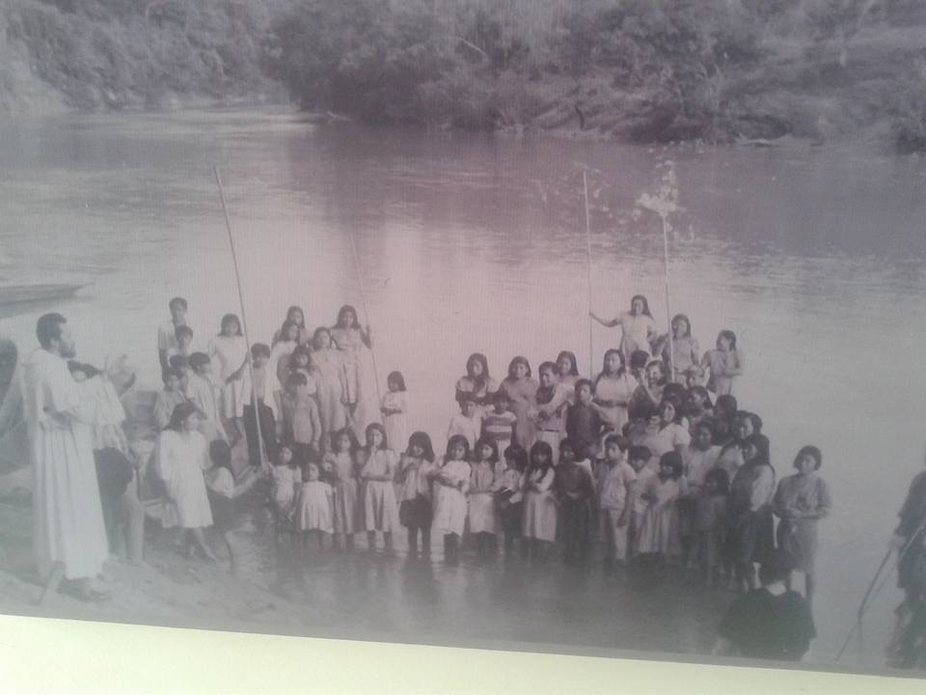
Sara Yaku

Slide 7
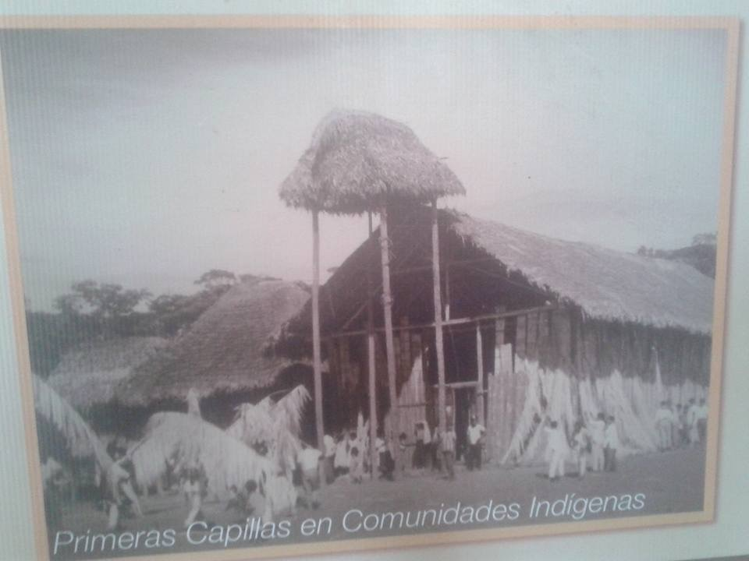
Sara Yaku

Slide 8
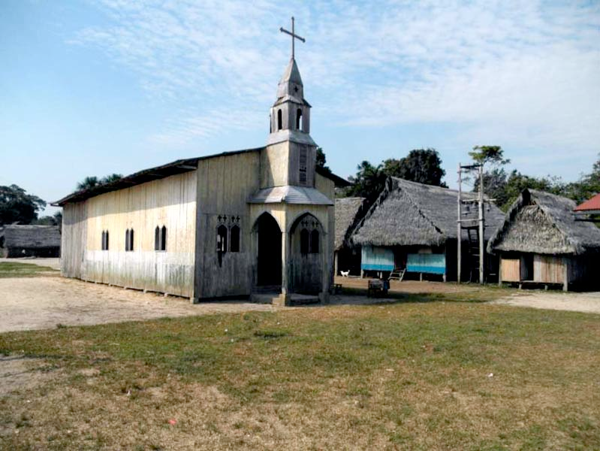
Tiene una iglesia que demuestra que en otro tiempo, con más misioneros en Contamana, era más visitada. Es amplia y está bien conservada. Dispone de tres campana sobre un "campanario" construido con unos poste que aparecen en la foto entre las casas. Las campanas de Santa Rosa de Cashiboya son muy antiguas, traídas de Sarayacu, pueblo hoy desaparecido, que estaba ubicado al norte de Orellana.

Slide 9
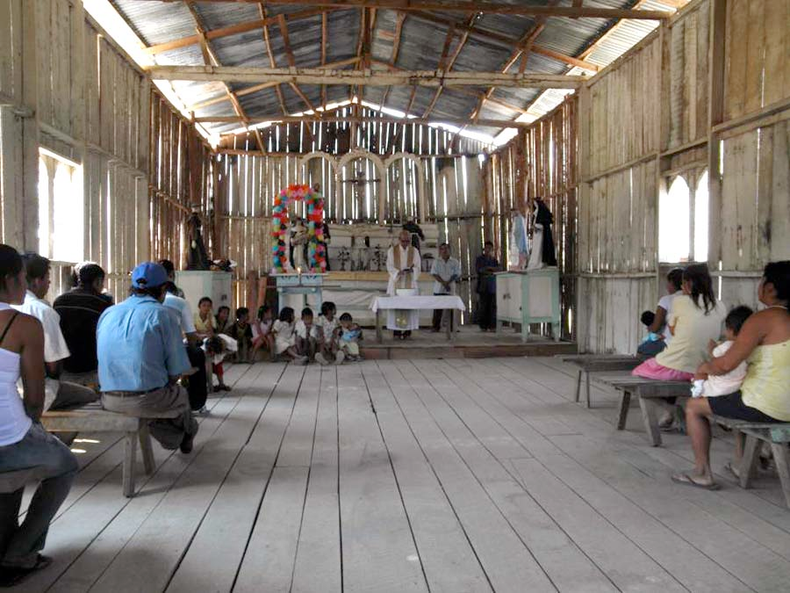

Slide 10
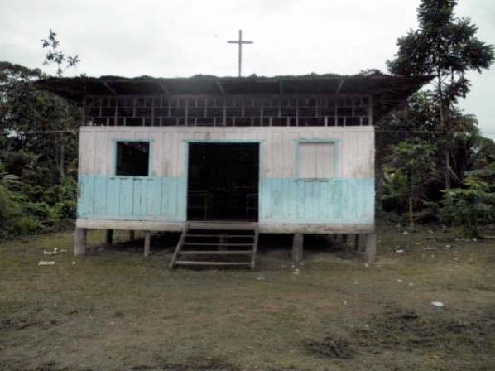
Lourdes Chía Tipishca
Cruzando el río frente a Contamana se entra por un caño hasta una laguna interior que lleva el nombre del pueblo. El Hno Ramón Cobo acudió a administrar el sacramento del bautismo a medianos de febrero de 2013.

Slide 11
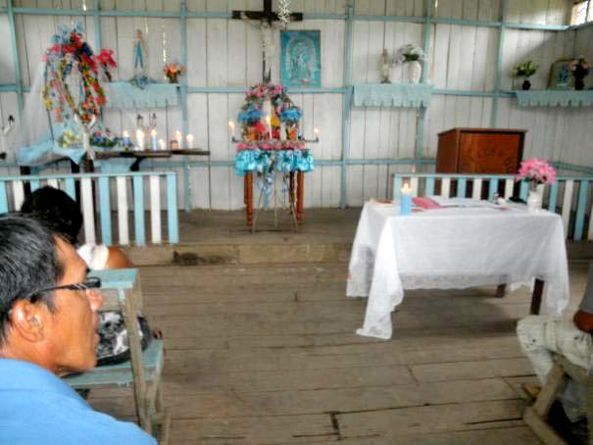
Lourdes Chía Tipishca
Cruzando el río frente a Contamana se entra por un caño hasta una laguna interior que lleva el nombre del pueblo. El Hno Ramón Cobo acudió a administrar el sacramento del bautismo a medianos de febrero de 2013.

Slide 12
Pagriguna

